Slide 1
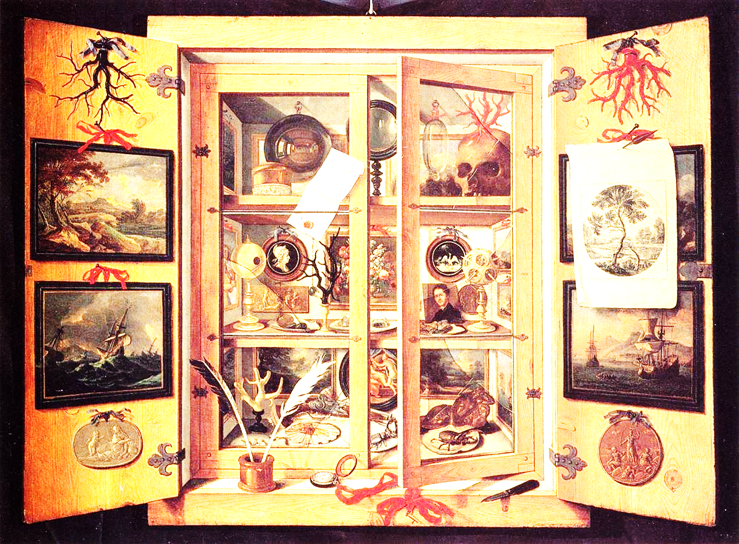

Rariteitenkabinet
introductie

Slide 2


Rariteitenkabinet de wereld gaat open
In deze presentatie leer je:
Wat een rariteitenkabinet is
Wat een rariteitenkabinet met ontdekkingsreizigers te maken heeft
Wat wetenschap met een rariteitenkabinet te maken heeft
vragen
Extra uitzoek-opdrachten

Slide 3
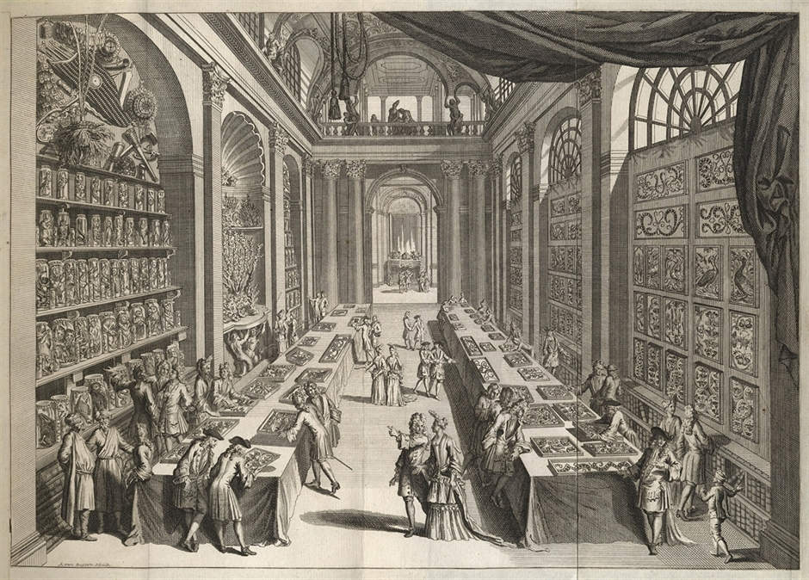
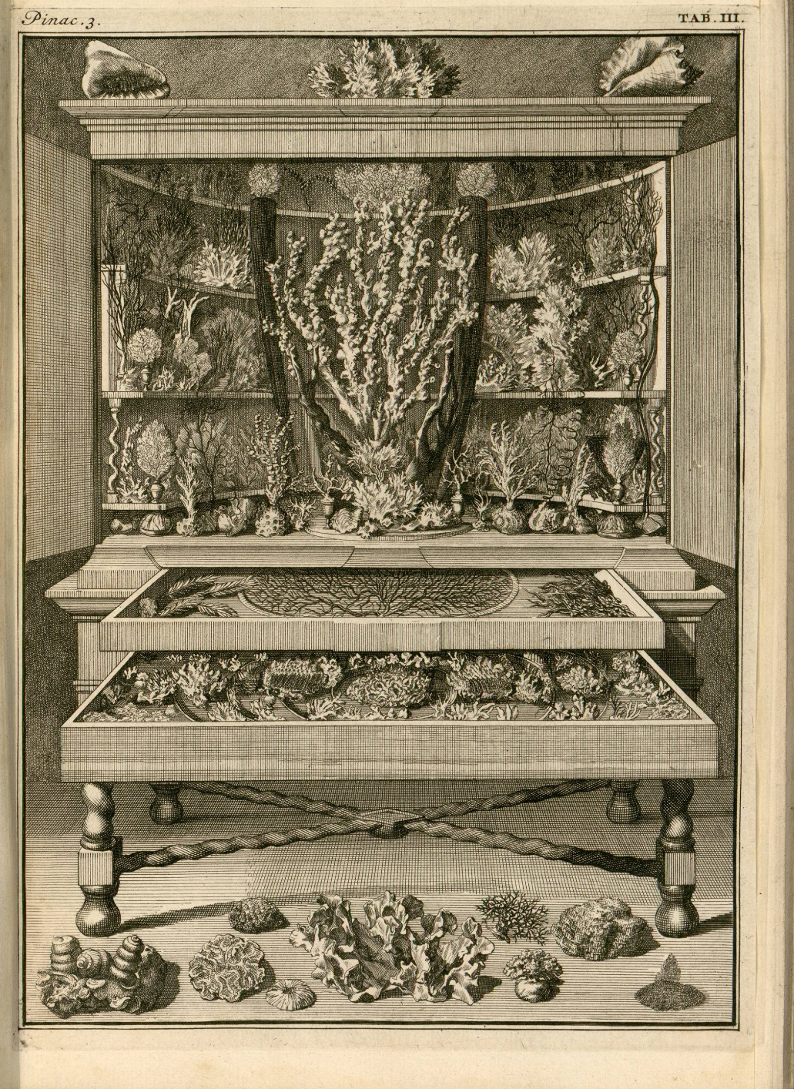
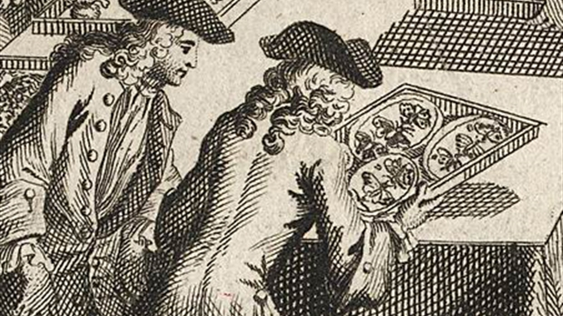

Slide 4
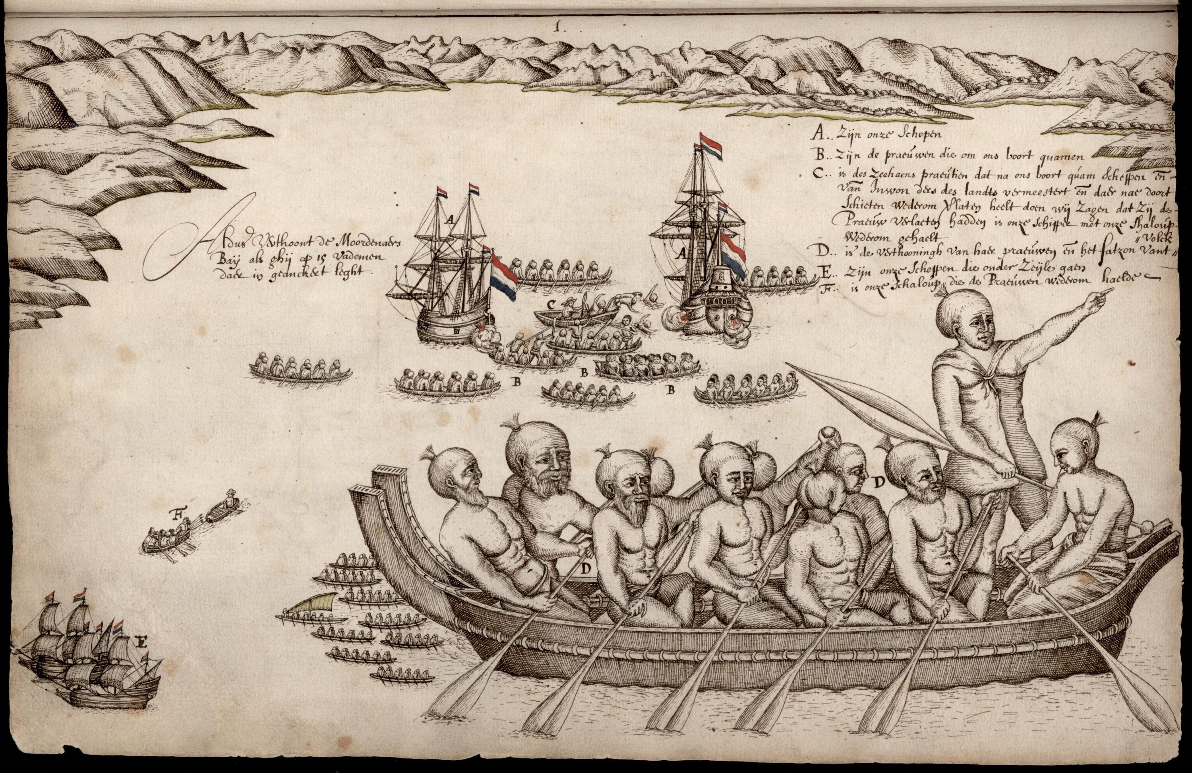
kun jij vertellen wat er op deze deze afbeelding gebeurt?

Slide 5
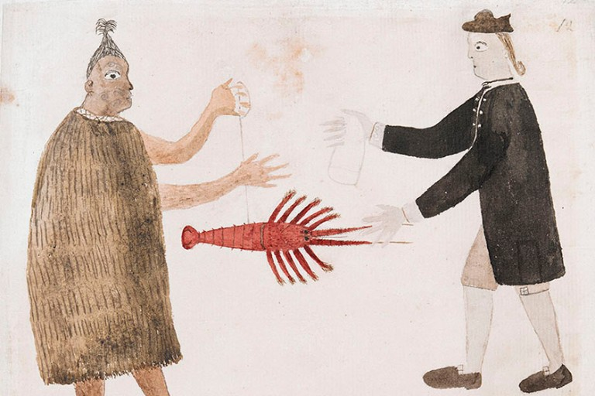

Slide 6
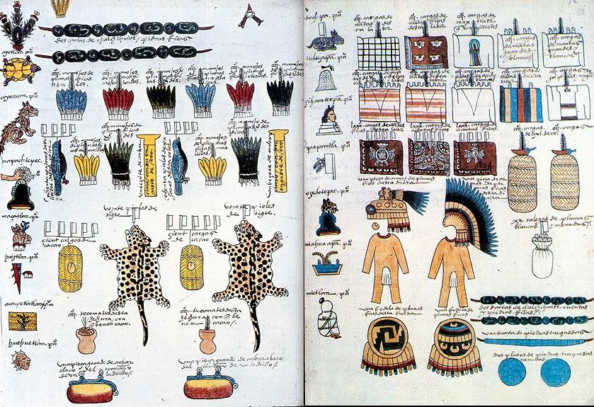
Zie jij al iets dat in een rariteitenkabinnet past

Slide 7
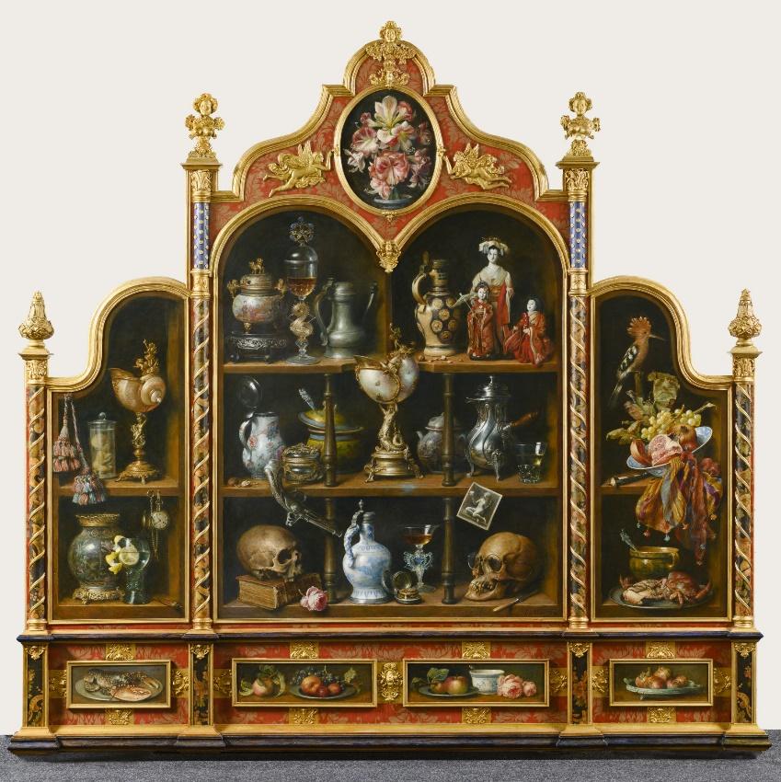
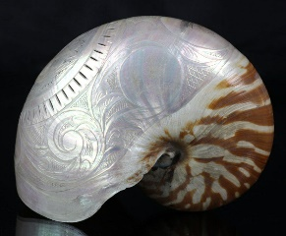
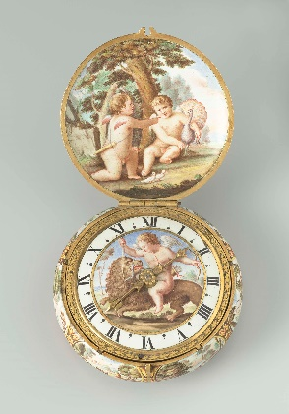
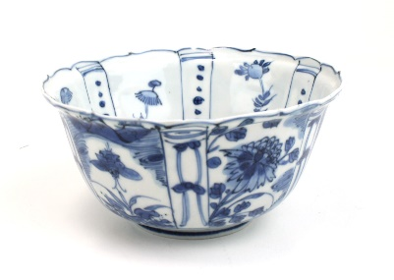
Zoek in dit rariteitenkabinet:
een nautilus-schelp
een klokje
een Chinees porseleinen schaaltje

Slide 8
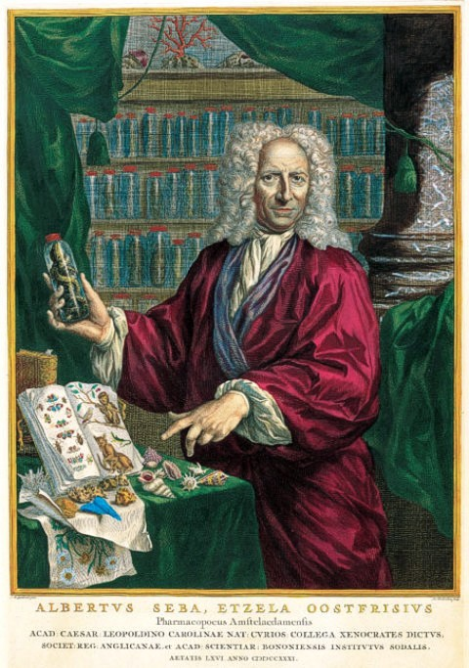
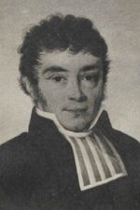
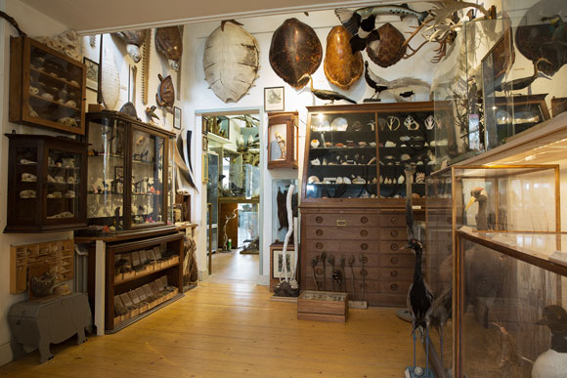
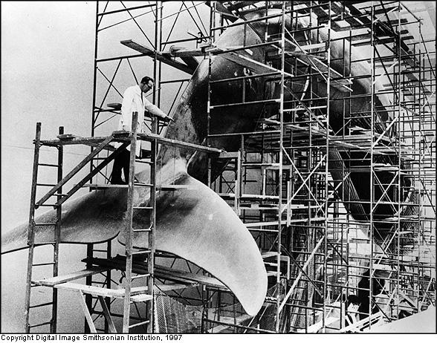
• 2. Klaas Nanninga
• 1. Theodoor
Hier zijn een aantal filmpjes te zien van verzamelingen. De eerste is van Theodor Gerardus van Lith Jeude die zijn verzameling uitbreidde tot een dierentuin. De tweede is van Klaas Nanninga die nu nog steeds een natuurverzameling gewoon in zijn huis heeft. Tenslotte krijg je een kijkje achter de schermen in het Smithonian museum in Amerika dat een enorme natuurverzameling heeft waar wetenschappers kunnen leren hoe de wereld precies in elkaar zit. Van het kabinet van Albert Seba is geen film, hij staat toch op deze dia omdat de tsaar van Rusland, Peter de Grote zijn kabinet heeft gekocht.
• 3. Smithonian museum

Slide 9


Alle lessen op een rij
Les 1 insecten
Les 2 stenen
Les 3 planten
Les 4 de atlas van Blaeu
Les 5 dieren in een potje
Les 6 munten
Bij elke les is ook een
De lessen horen bij de tijdvakken: ontdekkers en hervormers 1500-1600 regenten en vorsten 1600-1700
keuze opdracht

